Slide 3
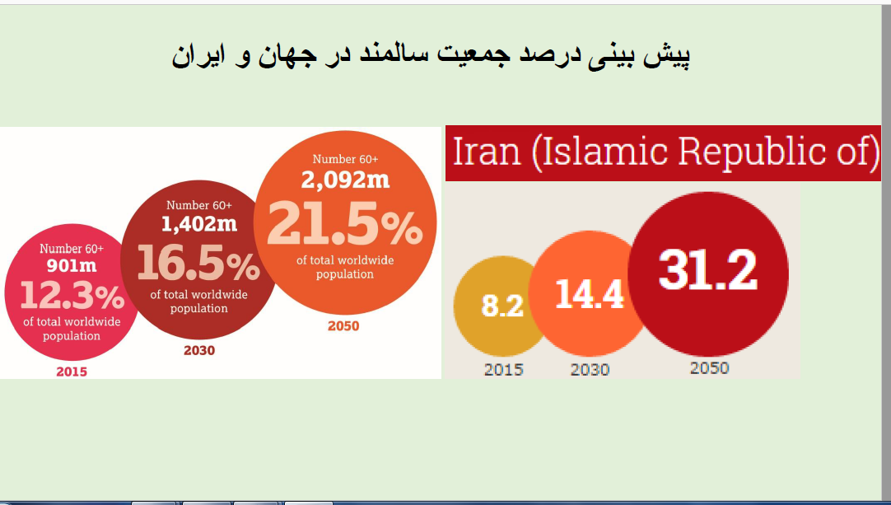

Slide 4
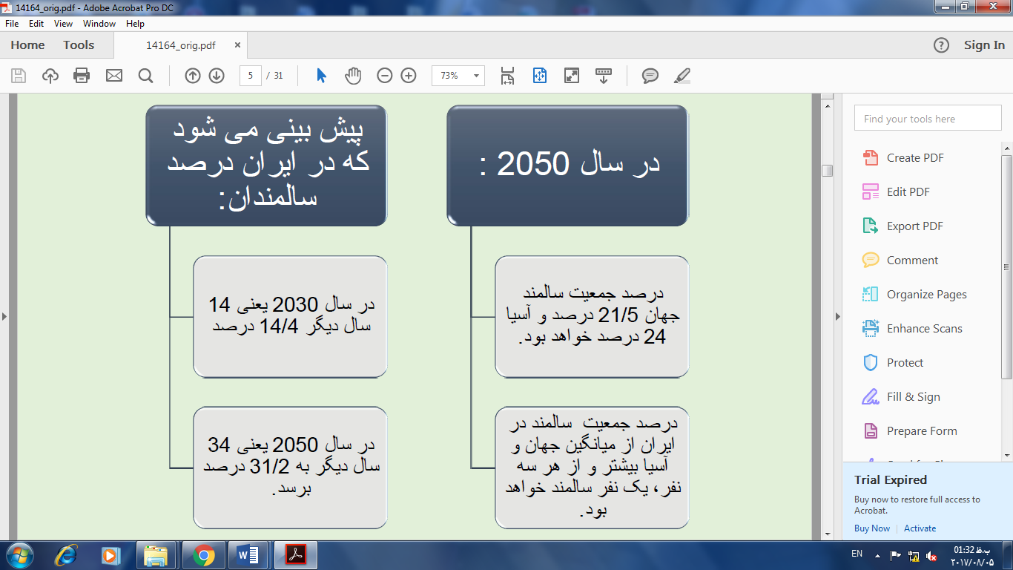

Slide 5
در ایران...
بررسي روند رشد جمعيت نشان مي دهد طي دهه هاي 40 و 50 ، به دليل پايين بودن سطح سواد و فقدان برنامه هاي كنترلي، جمعيت كشور بيش از 2.5 درصد رشد داشته است.
آغاز جنگ تحميلي اثرات عمده اي بر روي شرايط اقتصادي-اجتماعي كشور گذاشت و در اين دوره (1359 تا 1367) نرخ رشد به 3.9 درصد رسيد.
پس از آن دولت با طرح برنامه هاي تنظيم خانواده سعي در كاهش نرخ باروري نمود. اين روند در ابتدا كاهش تدريجي داشت، اما در دهه هاي اخير كاهش قابل توجهي يافته است. (نرخ رشد جمعیت : 1.24)

Slide 6
در ایران...
بيش از 12 درصدكل جمعيت 60 سال و بالاتر و يا بيش از 10 درصد كل جمعيت 65 سال و بالاتر
جمعيت سالمند تلقي می شود.
در ایران طبق سرشماری 1395، 9/28 درصد جمعیت کشور را سالمندان تشکیل می دهند.
در برخی از نقاط کشور مثل طالقان این رقم به 24 درصد می رسد.
در مسن ترین استان کشور: گیلان : 13 درصد است.

Slide 7
در ایران...
از سال1420 شمسی baby boom دهه 60 ایران به سنین سالمندی (60 سال و بالاتر) خواهند رسید.
انفجار جمعیت سالمندی
بنابراین در فرصت کمتر از سی سال، باید کشور را برای مواجهه با پدیده سالمندی آماده سازیم.
از این رو به بحث سلامت سالمندی نیز باید به عنوان یکی از مهمترین اولویت ها در برنامه های سلامتی و بهداشتی کشور پرداخته شود.

Slide 8
آخرین مطالعات در کشور
حدود 70% زنان و نیمی از مردان سالمند بی سواد بودند و تنها حدود 10 درصد تحصیلات دانشگاهی داشتند.
حدود 9% تنها زندگی می کردند.
18% عدم رضايت كلي از زندگي
حدود 40% در راه رفتن مشکل داشتند .
33% برای راه رفتن از وسیله استفاده می کردند.
حدود 50% برای خرید، پخت غذا و مراجعه به پزشک نیاز به کمک داشتند.
تامین بهداشت فردی برای 14.6% بدون کمک امکان پذیر نبود.

Slide 9
سیمای سلامت سالمندان
31.5% مشكل شنوايي داشتند
حدود 60% مشکل دهان و دندان داشتند
11% دچار نوعی از بی اختیاری ادرار یا مدفوع
19.8% دارای افت فشارخون وضعیتی
45% از آنها دچار بی خوابی یا کم خوابی بودند.
64% سالمندان برای انجام فعالیت های متوسط محدودیت داشتند.

Slide 14
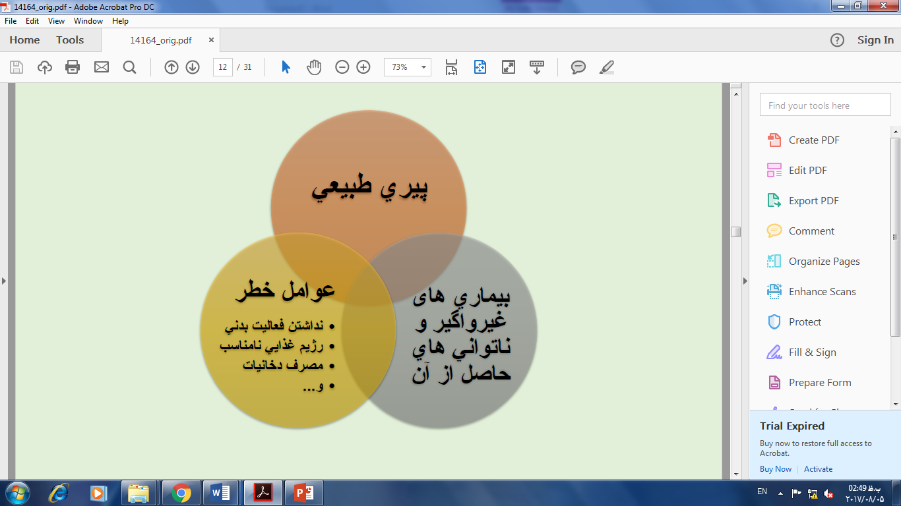

Slide 16
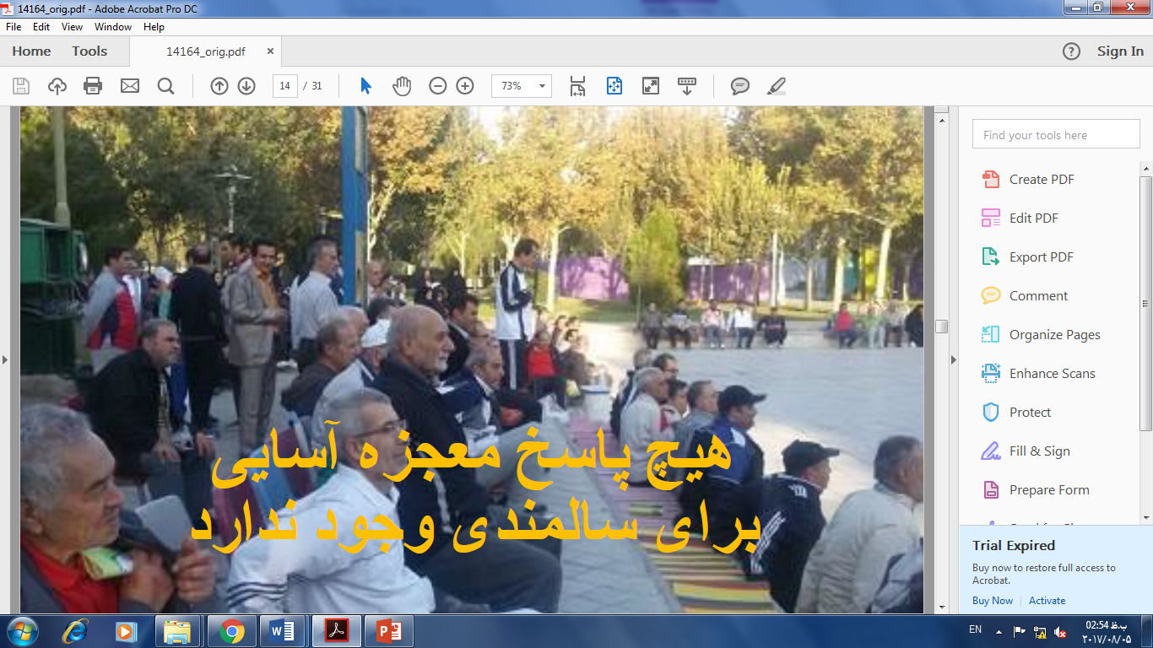

Slide 18
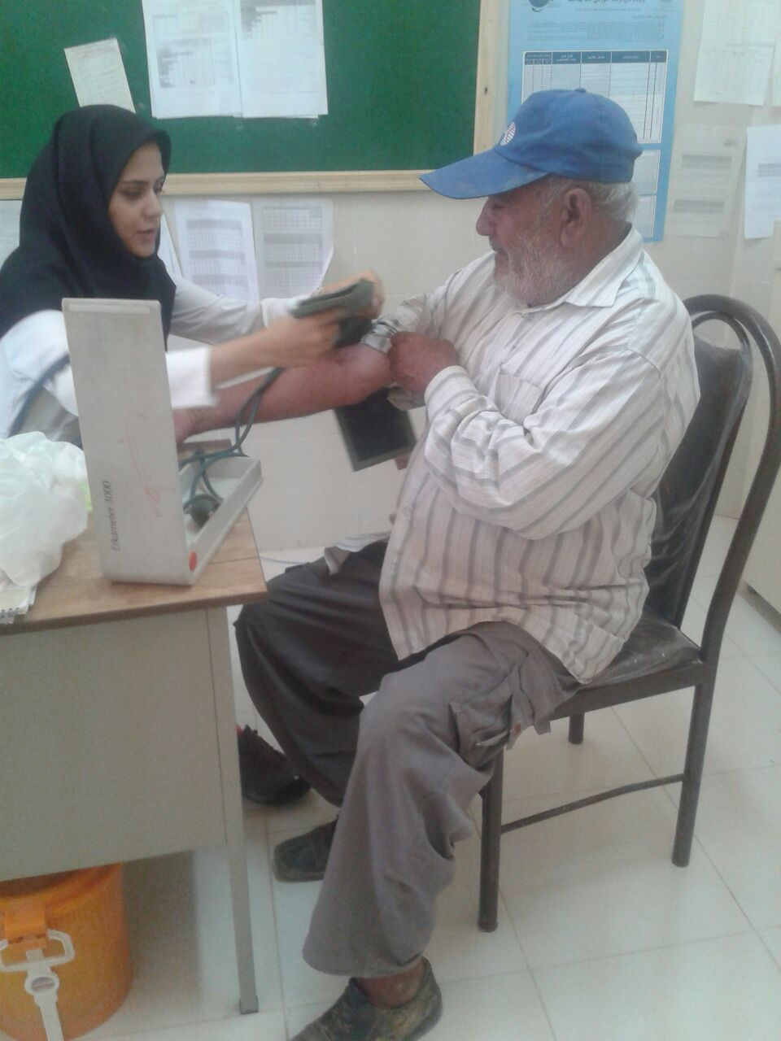
خدمات نوین سلامت سالمندان

Slide 19
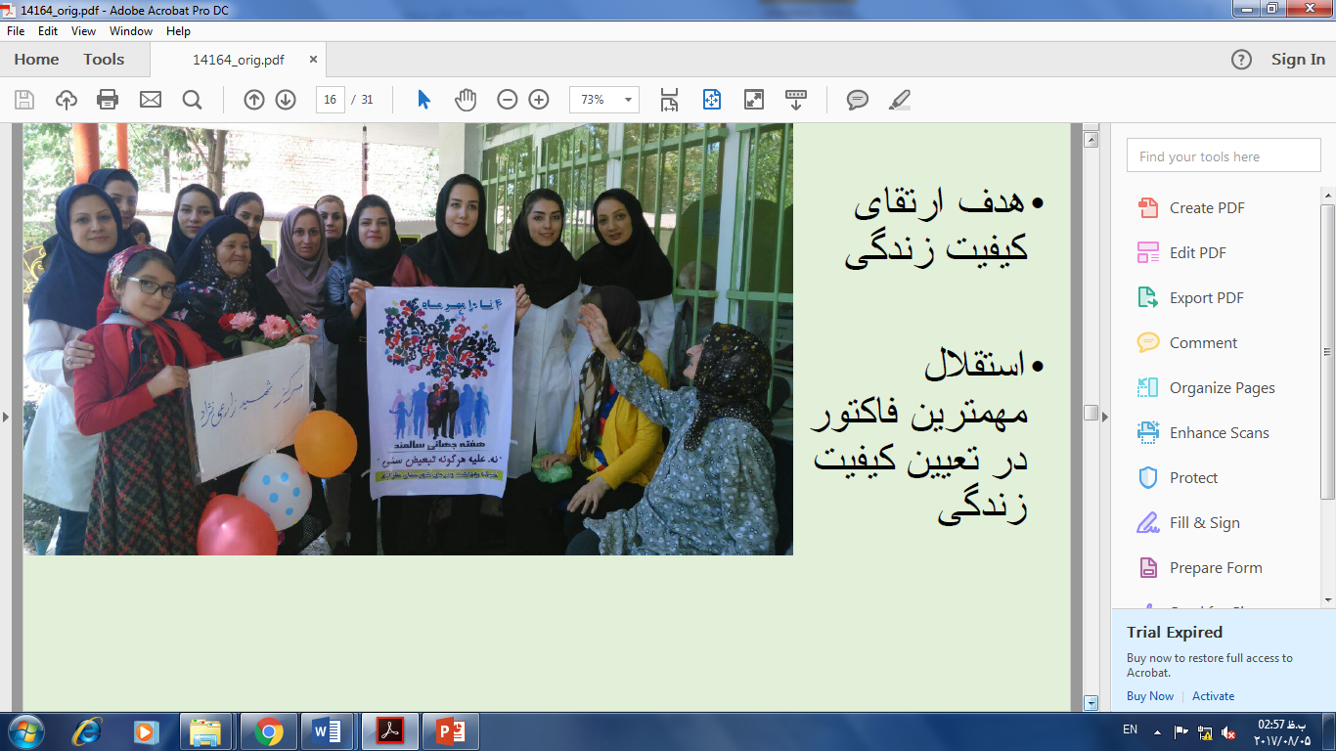

Slide 21
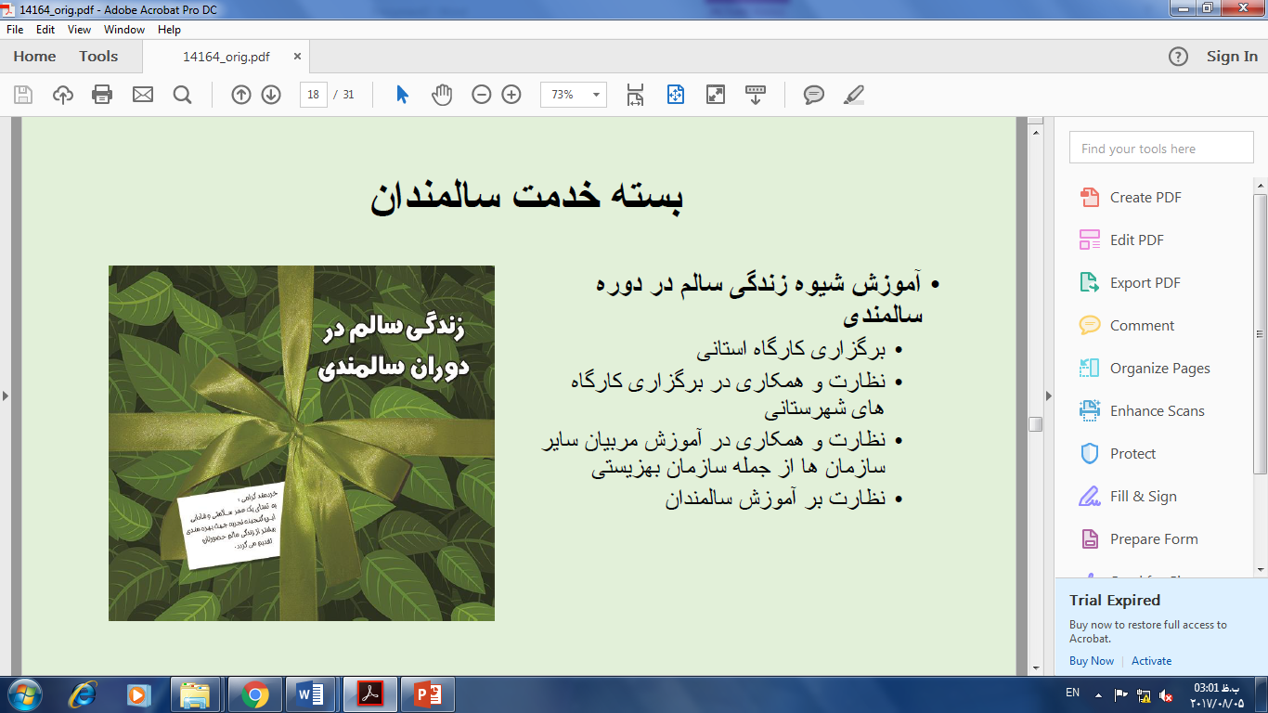

Slide 22
بسته خدمت سالمندان
پیشگیری از بیماریهای قلبی،عروقی واز طریق خطر سنجی ومراقبتهای ادغام یافته دیابت،فشارخون واختلالات چربی خون
اختلالات تغذیه ای
سقوط وعدم تعادل
افسردگی
تشخیص زودهنگام وغربالگری سرطان پستان
تشخیص زودهنگام وغربالگری کولورکتال

Slide 32
Thank you
با تشکر

